Slide 1
基于Android技术天气预报系统的设计与实现
学校：内蒙古师范大学 答辩人：丛月馨

Slide 2

内容简介
研究意义
项目背景
概要分析
功能框架

Slide 3

1
研究意义
PART

Slide 4
研究意义
【1】提供精确的实时天气数据
【2】进一步扩大天气信息的覆盖面
【3】天气关系到人们的日常生活，人们可以通过天气预报软件及时获得近期天气的状况和变化。
【4】天气软件是一种非常实用的信息服务软件，能提供各方面天气相关信息和用户的意见和建议。

Slide 5
研究内容
本课题研究在Windows操作系统下，基于Android开发的天气预报系统。主要功能包括：查询当前天气信息、城市管理、城市选择、天气变化等功能的基本需求。

Slide 6
2
项目背景
PART

Slide 7

项目背景
【1】Android是一种开放源码操作系统
【2】2013年，Android在全球市场达到75%
【3】Android在中国的前景十分广阔
【4】随着人们生活节奏的加快，精确地掌握每天的天气状况已成为一个人早上出门前的必修课。

Slide 8
开发技术
Android技术：
Android 是开发应用程序台的神器，人们所熟知的手机就是开发而成的，可支持多种语言开发、超强的插件功能、开源，为用户带来了极大的方便。项目的开发是在Eclipse环境中进行，由于进行的是Android应用程序的开发，需要在Eclipse安装ADT插件，即Android开发工具，这样Eclipse就可以和AndroidSDK建立连接，在Eclipse中启动Android模拟器、调试程序等工作。
Intent：技术：
Java技术：
使用Intent可以激活Android应用的三个组件：活动、服务和广播接收器，Intent负责对应用中一次操作的动作、动作涉及数据和附加数据进行描述，负责找到对应的组件，将Intent传递给调用的组件，并完成组件的调用。实现调用者与被调用者之间的结构。
Java语言是Sun公司推出的Java程序设计语言和Java平台的总称。Java平台由 Java虚拟机和Java应用编程接口构成。

Slide 9
3
概要分析
PART

Slide 10
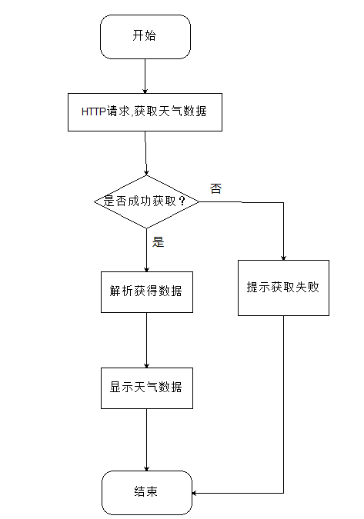
系统流程
本系统的流程比较清晰，首先天气数据没更新一次，系统就会通过HTTP向指定的地址发出数据请求，若请求成功，则返回天气数据并解析数据，最终把解析到的数据显示到手机界面上面，这样就完成了一次天气数据的更新。

Slide 11
4
功能框架
PART

Slide 12
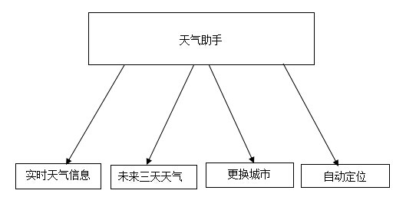
功能框架如图所示：
实时天气信息：用户可以查看指定城市的实时天气。
未来三天天气：用户可以查看未来的天气情况
更换城市：用户可以根据自己的实际情况选择自己想要查询的城市。
自动定位：可以获得当前用户所在的城市。

Slide 13
5
致 谢
PART

Slide 14
THANK YOU
计算机科学与技术
嵌入式方向
丛月馨

